Slide 1
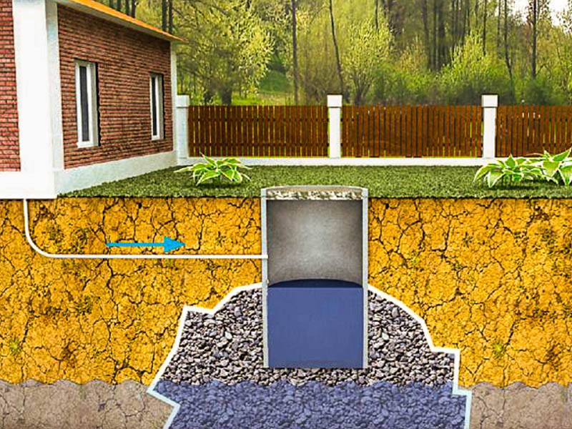
«Сигнальная автоматика заполнения выгребной ямы»
ИТ-ЛИЦЕЙПРИВИЛЕГИЯ
ИТ-ЛИЦЕЙ ПРИВИЛЕГИЯ
Автор:
Комардин Иван Константинович,
6 класс,
МОУ «ИТ – лицей Привилегия»
Научный руководитель:
Гужавина Елена Александровна,
педагог дополнительного образования
МОУ «ИТ – лицей Привилегия»

Slide 2
Задачи проекта
1. Изучить особенности и разновидности частных канализационных систем и способов их постройки.
2.Рассмотреть Способы очистки выгребных ям и правила эксплуатации.
3. Анализ устройств используемые для отслеживания заполняемости частных канализационных систем.
4. Анализ домовладений в поселке Кайгородово.
5. Создание устройства для отслеживания заполняемости выгребных ям для частных домовладений.

Slide 3
Сводная информация по всем видам используемых выгребных ям
Параметр | Выгребная яма | Септик | СБО
Конструкция | Колодец из железобетонных или пластиковых колец с днищем или без днища | Емкость цилиндрической формы из стеклопластика или иного композитного материала, горизонтально вытянутая с одним или несколькими люками для ассенизации. Внутри емкость поделена на камеры. | Емкость прямоугольной или цилиндрической формы из полипропилена или стеклопластика. Внутренняя компоновка представляет собой компрессор, аэратор, несколько камер различного назначения.
Принцип работы | Отходы сбрасываются, накапливаются и хранятся в яме до момента их ассенизации. Очистки не происходит. | Стоки, попадая в первую камеру, в процессе отстаивания начинают автоматически отделять от своей массы наиболее твердые и тяжелые включения, оседающие на дне камеры. Перетекающая из камеры в камеру вода сильнее осветляется с каждой камерой. Бактерии, содержащиеся в активном иле, перерабатывают взвеси под воздействием процесса перегнивания. | Попадая в первую камеру, наиболее тяжелые взвеси опускаются на дно камеры и образуют осадок. В следующей камере происходит процесс переработки более мелких включений под воздействием поглощения аэробных бактерий в среде, насыщенной кислородом, подаваемым компрессором на аэратор.
Степень очистки вод | Очистка не происходит | 50-60% | 90-98%
Использование вод после ЛОС | Не допускается | Не допускается, требуется доочистка в грунте | Допускается для технических нужд. Рекомендуема доочистка и распределение вод в грунт.
Экологическая опасность | Может выступать причиной загрязнения почвы и грунтовых вод | При правильном монтаже системы доочистки проводится экологически чистый сброс вод | При правильном монтаже системы доочистки проводится экологически чистый сброс вод
Оборудование и монтаж под ключ | 30-60 тыс. руб. | 90-150 тыс. руб. | 200-350 тыс. руб.
Обслуживание за 1 год | Вызов ассенизатора раз в месяц и плановая чистка ямы. 2000*12+2000 = 26000 руб. | Вызов ассенизатора раз в полгода. 2000*4 = 10000 руб. | Вызов ассенизатора раз в год. Электроэнергия при запуске станции. 2000*1+100 = 2100 руб.

Slide 4
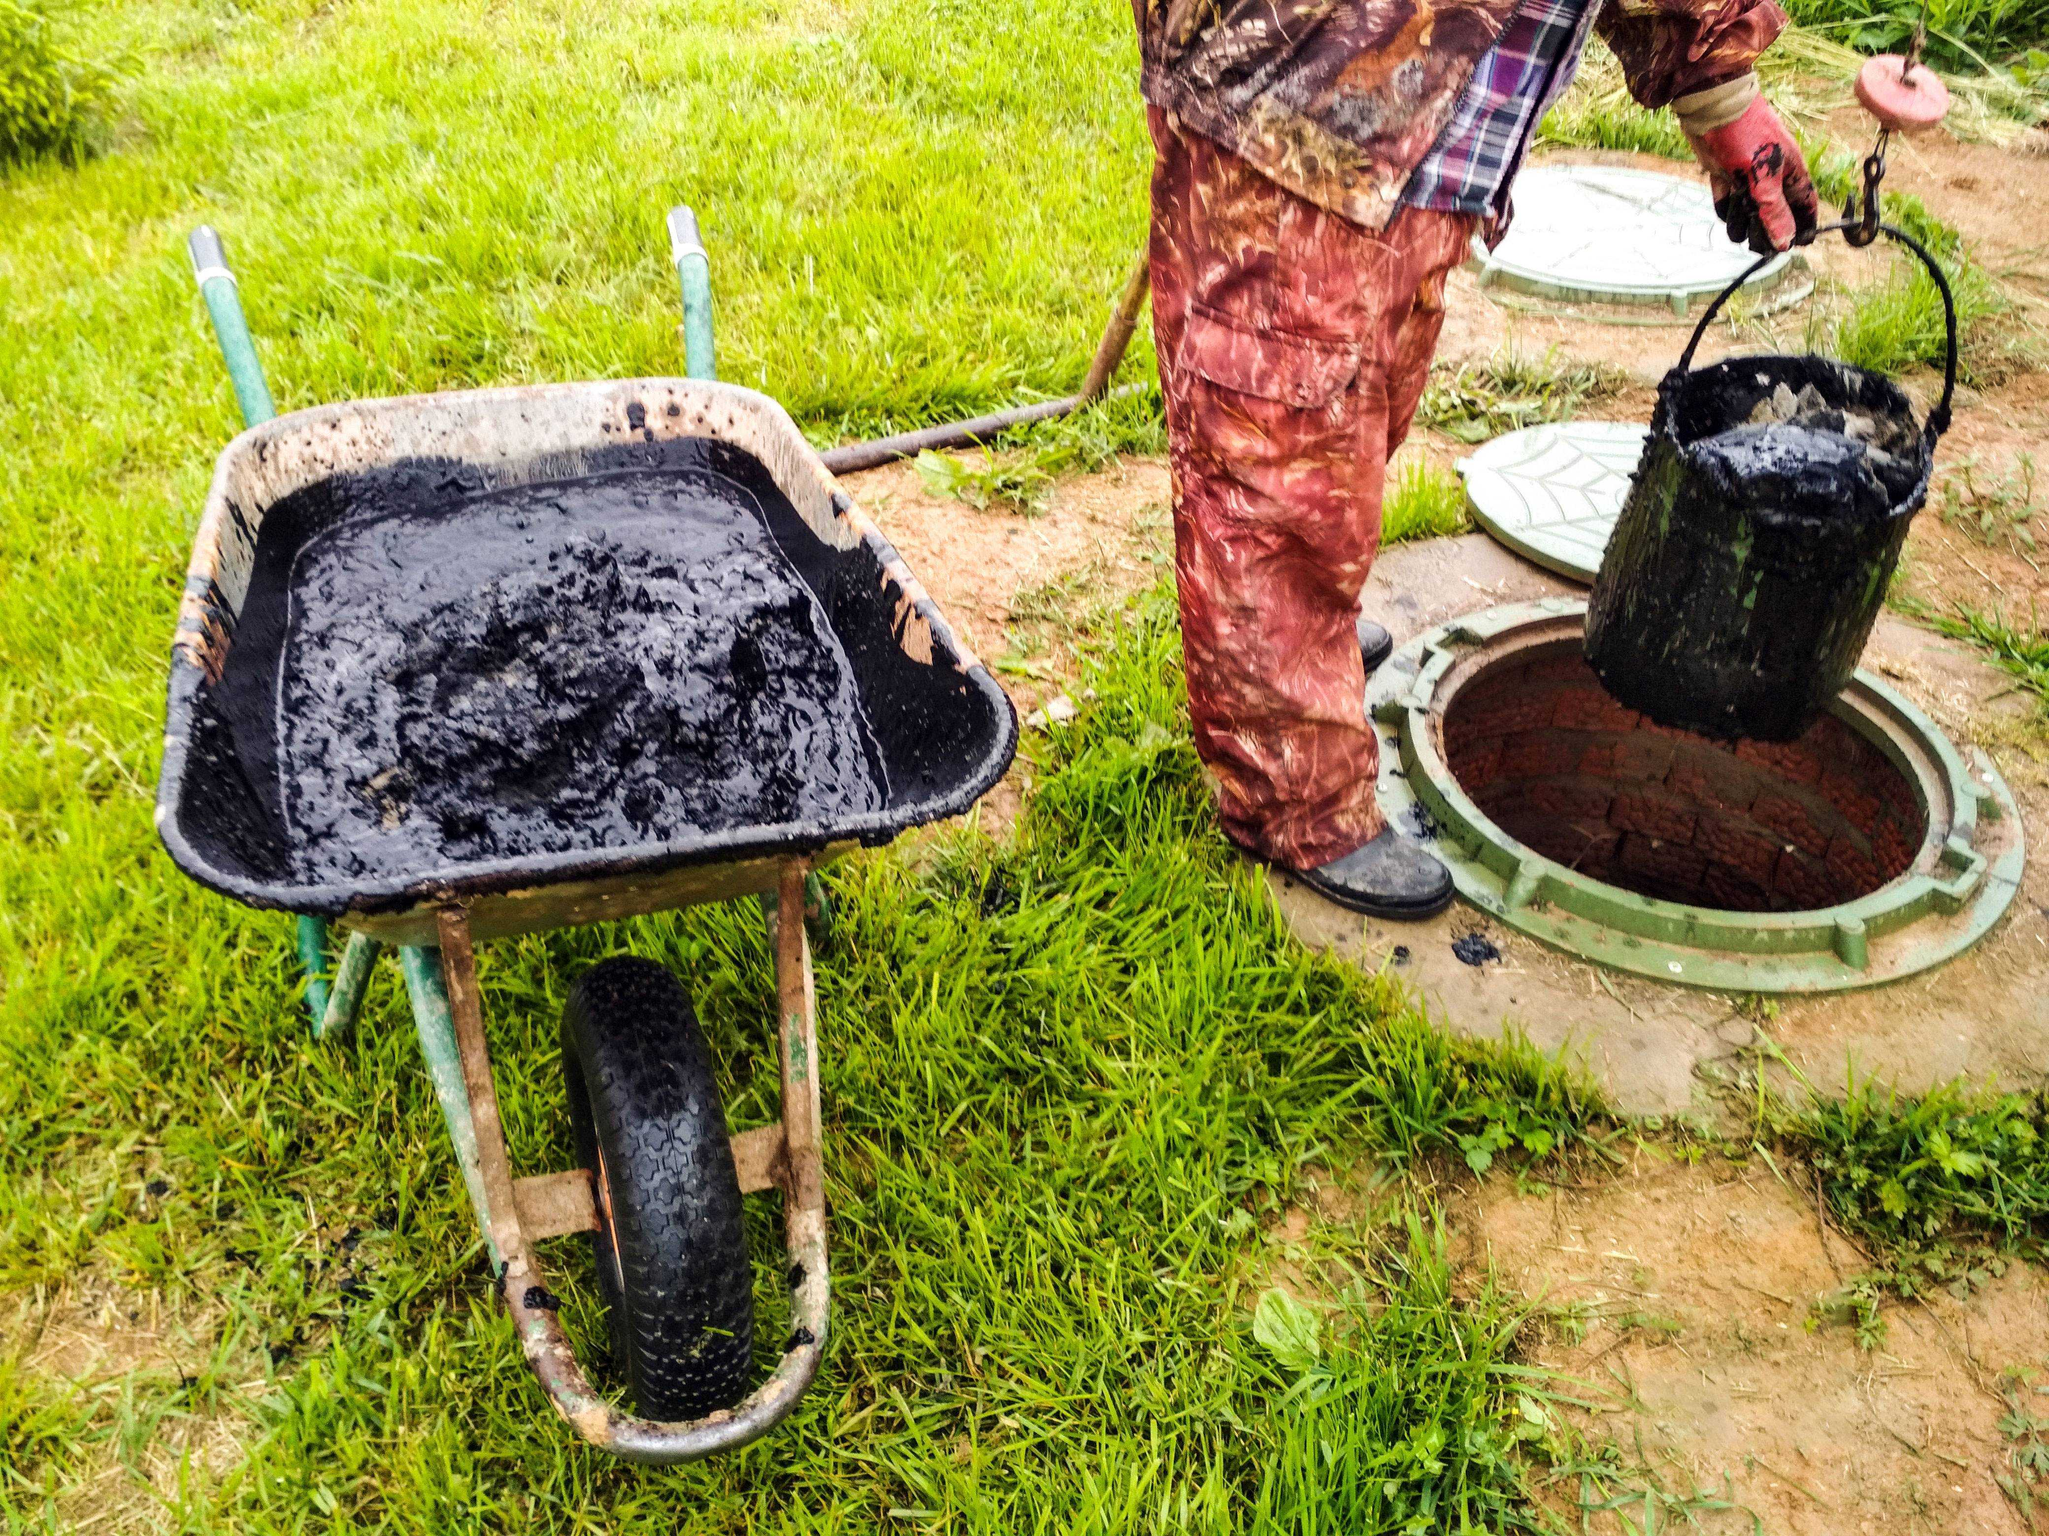
Способы очистки выгребных ям и правила эксплуатации

Slide 5
Анализ устройств используемые для отслеживания заполняемости частных канализационных систем.
Фирма | Название | Стоимость оборуд., руб. | Стоимость монтажа, руб. | Абонент. обслуж., руб./мес. | Визуальный контр.
Аква Контроль | Модуль тип 1 | 7 500 | Акция 1 | 350 | Мобил. приложение
Аква Контроль | Модуль тип 2 | 12 500 | Акция 1 | 350 | Мобил. приложение
G-Septik | Модуль GS BIO-S Basic | 12 980 | 6 490 | нет | Мобил. приложение
G-Septik | Модуль GS BIO-S3 Optimum | 15 980 | 7 990 | нет | Мобил. приложение
G-Septik | Модуль GS BIO-S5 Professional | 19 560 | 9 780 | нет | Мобил. приложение

Slide 6
Анализ домовладений в п. Кайгородово
Результаты проведенного опроса жителей п. Кайгородово
Скриншот вопросов в чате
Сводный анализ ответов в виде таблицы

Slide 7
Схема предлагаемого решения
Вставить от редактируемую схему

Slide 9
Разработанный нами проект в действии
В зависимости от конкурсов где-то будем вставлять видео работы где-то фото проекта с различных ракурсов.
Необходимо два варианта презентации с видео и с фото!

Slide 10
«Сигнальная автоматика заполнения выгребной ямы»
ИТ-ЛИЦЕЙПРИВИЛЕГИЯ
ИТ-ЛИЦЕЙ ПРИВИЛЕГИЯ
Автор:
Комардин Иван Константинович,
6 класс,
МОУ «ИТ – лицей Привилегия»
Научный руководитель:
Гужавина Елена Александровна,
педагог дополнительного образования
МОУ «ИТ – лицей Привилегия»

